Slide 1


Overview MVC
Sandro Bihaiko
sandro@jbanana.org
Kemmel Scopin
kemmel@jbanana.org

Slide 2

Tópicos
Padrão MVC
  Conceitos
  Frameworks
    Controller (JBanana)
    View (Venus)
    Model (Jolt)
Arquitetura
JSenna
  Test Drive

Slide 3

Esforço x Tempo (Projeto+Implementação)
esforço (y)
100
80
45%
60
30%
40
45%
60%
43%
20
43%
1999
Java+ JSP
100 hh
JSenna
20hh
10%
10%
14%
2000
2002
2004
tempo (x)
Model
Java+DB:36hh
XSL+HTM:36hh
JBanana:8hh
80hh | -20hh
Jolt:18hh
XSL+HTM:36hh
JBanana:6hh
60hh | -20hh
Jolt:18hh
Venus:18hh
JBanana:6hh
42hh | -18hh
View
Controller

Slide 4

Padrão MVC para WEB

Slide 5

Padrão MVC para WEB
1.Requisição
Controller
2.Invoca
3.Acessa /
Modifica
Dados
DB,
Objetos,
LDAP,
Arquivos
etc.
Model
4.Retorna
5.Seleciona
Dados
6. Acessa
7.Resposta
View
Cliente

Slide 6
Tecnologias Usadas
Servlets API
1.Requisição
Controller
2.Invoca
HTML
DHTML
XHTML
JavaScript
JScript
VBScript
DOM 1
DOM 2
DOM 3
3.Acessa /
Modifica
Dados
DB,
Objetos,
LDAP,
Arquivos
etc.
Model
4.Retorna
XML
VO
Java
Beans
5.Seleciona
Dados
JDBC API
JTA/JTS
JNDI
EJBs
OJBS
CORBA
RMI
SQL/OQL
6. Acessa
7.Resposta
View
JSP API
XSL
Velocity
Cliente

Slide 7
Frameworks - Controller
1.Requisição
Controller
2.Invoca
Model
5.Seleciona
Dados
Interceptar requisições HTTP
Validação dos Parâmetros Recebidos
Selecionar Regra de Negócio
Selecionar uma Visualização
View
Cliente

Slide 8
Frameworks - Model
3.Acessa /
Modifica
Dados
DB,
Objetos,
LDAP,
Arquivos
etc.
Model
4.Retorna
Dados
Receber parâmetros do Controller
Gravar e Recuperar Dados
Dados: Value Objects, Java Beans, XML

Slide 9
Frameworks - Jolt
3.Acessa /
Modifica
Dados
DB,
Objetos,
LDAP,
Arquivos
etc.
Model
4.Retorna
Dados
Receber parâmetros do Controller
Gravar e Recuperar Dados
Dados: Value Objects, Java Beans, XML

Slide 10
Frameworks - View
Dados
6. Acessa
7.Resposta
Definir Layout para os Dados
Facilitar a mudança de Look&Feel
Reutilizar Componentes Visuais
View

Slide 11
Frameworks - Venus
Dados
Componentes
Protocolo
Adaptador
Definir Layout para os Dados
Facilitar a mudança de Look&Feel
Reutilizar Componentes Visuais
View
Cliente
Venus
Project

Slide 12
Solução Completa
Definir Controles
3 XMLs
Definir Instruções SQLs
1 XML
Venus
Definir Layouts
HTML/JavaScript
Project

Slide 13
Solução Completa
JSenna
Controller
Definir Controles
3 XMLs
JSenna
Model
Definir Instruções SQLs
1 XML
JSenna
View
Definir Layouts
HTML/JavaScript

Slide 14
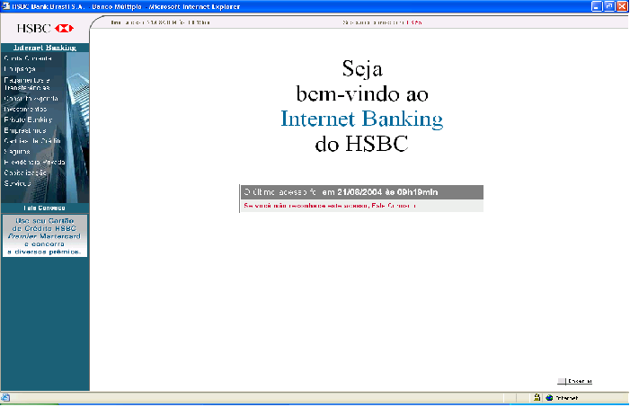
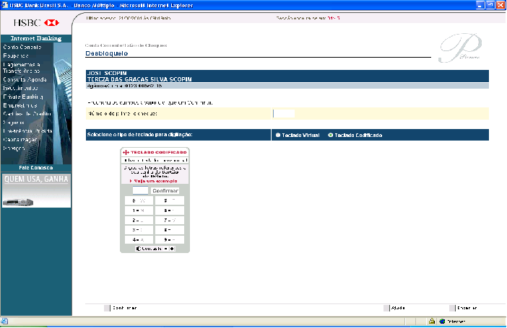
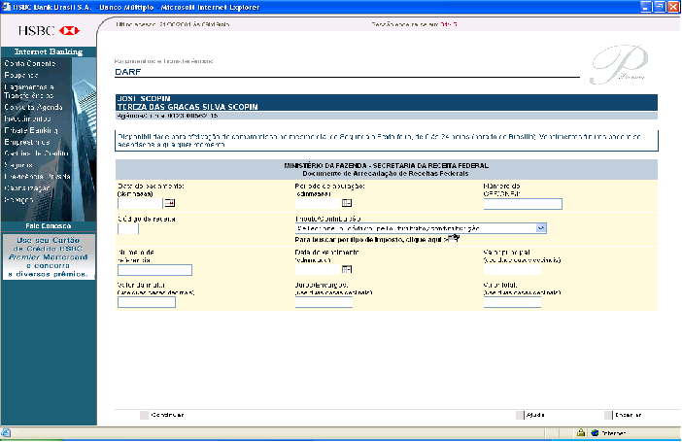
2000 – HSBC / JBanana

Slide 15
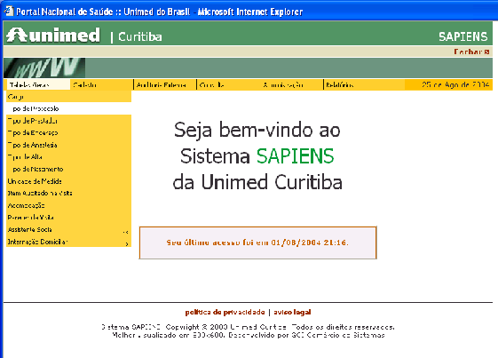
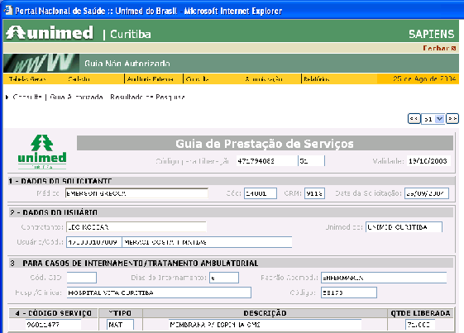
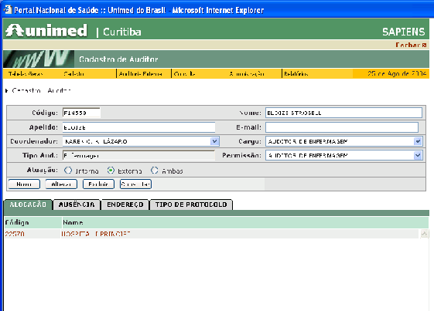
2002 – Unimed / JBanana+Jolt

Slide 16
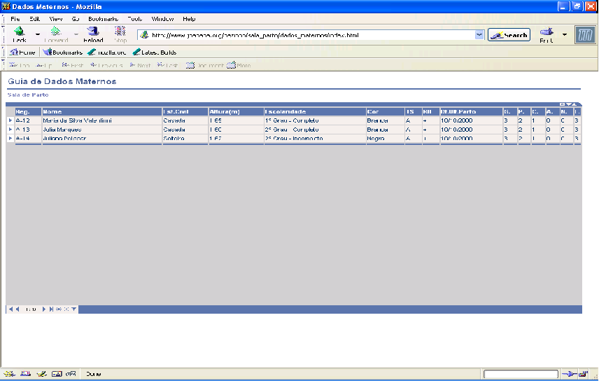
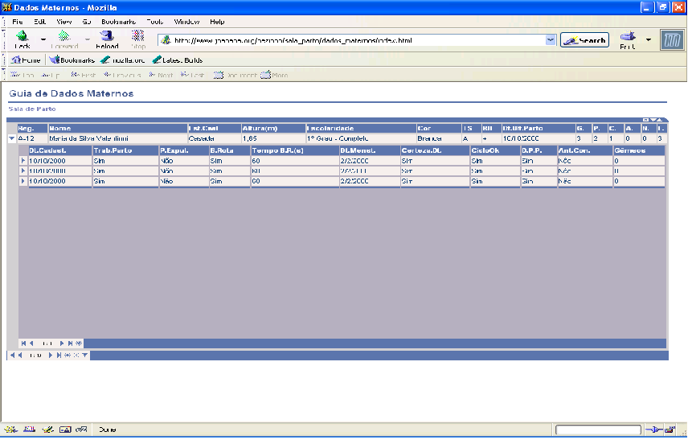
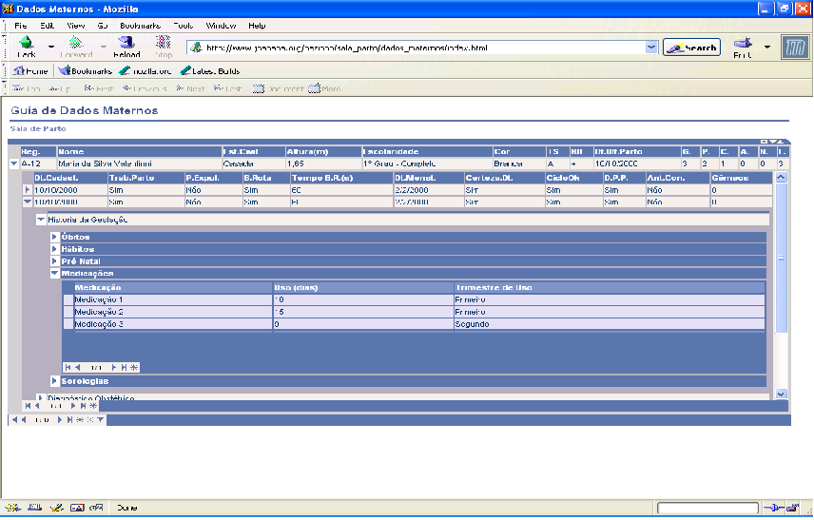
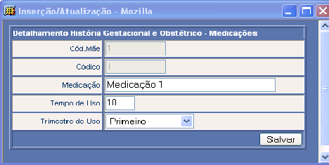
2004 – UFPR / JBanana+Jolt+Venus

Slide 17
Arquitetura

Slide 18
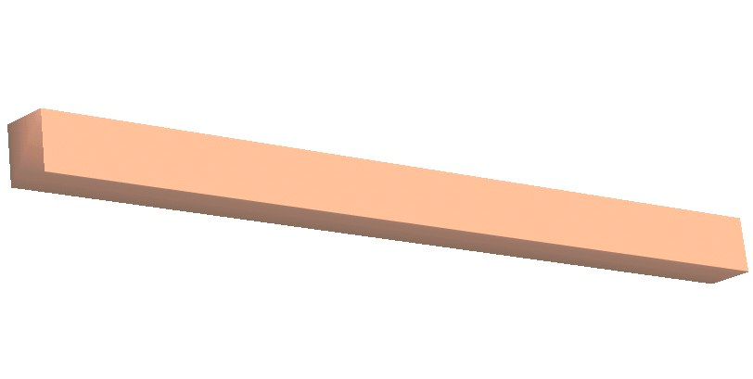
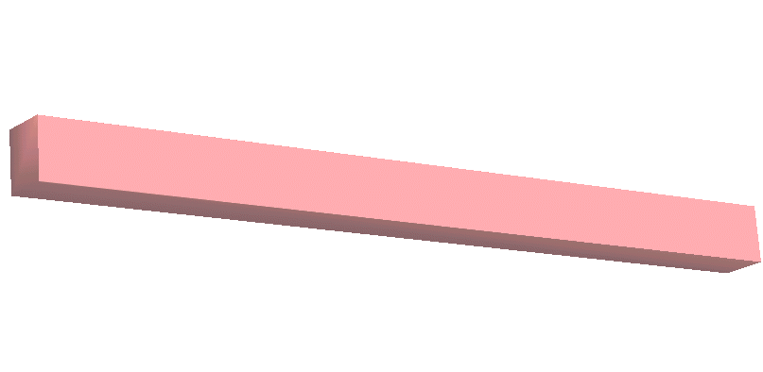

Arquitetura
Jolt
Venus
JBanana
Log / Traceability
Authentication and Authorization Service
Transactions
Business
Data
Resources
WEB Pages

Slide 19
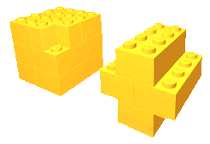



Programação Declarativa
100111100010010
101110010011110
001001010111001
001111000100101
<shape name=“cross”>
<block x=“1” y=“0” size=“2x4”/>
<block x=“0” y=“1” size=“4x4”/>
<block x=“1” y=“2” size=“2x4”/>
</shape>

Slide 20
JSenna!!
Test Drive

Slide 21
Conclusão
Soluções Existentes
  Muitas Bibliotecas
  Curva de Aprendizado Lenta
  Selecione uma. Não reinventar a Roda!
Reabastecimento em Vôo
  Arquitetura Oculta a Complexidade
  Rápido Reaproveitamento da Equipe (Legado)
Produtividade
  Grande parte do Trabalho está Pronto
  Solução de Ponta a Ponta
Software Livre Nacional!

Slide 22

Apenas “1” Propaganda...
Apenas uma pequena propaganda...
Sistemas WEB e Software Livre
Treinamento, Consultoria, Sistemas sob Encomenda
Perguntas?
O Software é Livre, mas o Desenvolvedor tem que comer...

